Slide 1
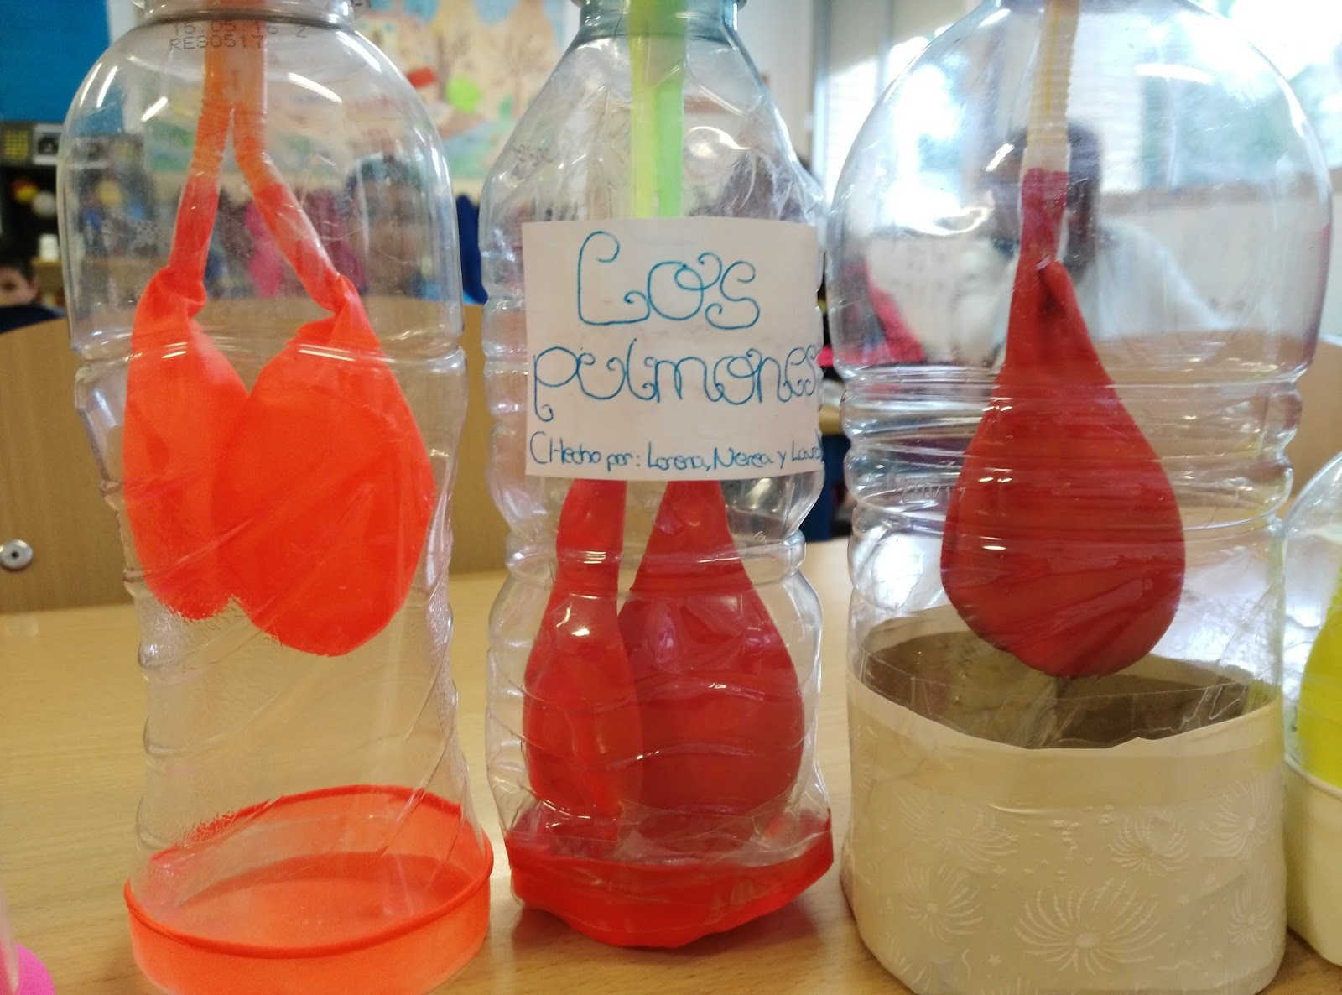
MAQUETA CASERA DEL PROCESO DE RESPIRACIÓN:
Cortamos la botella de plástico por la parte baja.
Unimos las pajitas de plástico con cinta aislante en forma de “Y” y las unimos a los globos por los dos extremos.
Ponemos las cañas de las pajitas de plástico junto con los globos en el interior de la botella y las unimos al tapón con plastilina.
Cubrimos la parte baja de la botella con un guante de látex y lo fijamos con cinta aislante.
¡REPRESENTACIÓN DE LA MAQUETA!

Slide 2
- Esta actividad tiene como objetivo experimentar las partes del aparato respiratorio y su funcionamiento.
OBJETIVO
Conocer el proceso de la respiración
Poner en práctica el movimiento respiratorio de inspiración y expiración.
Ejecutar experimentos para comprender la respiración
CONTENIDO

